Slide 1
8.2 Performance Metrics (P306~324)
2010/11/30
髙玉研究室
岡村怜奈

Slide 2
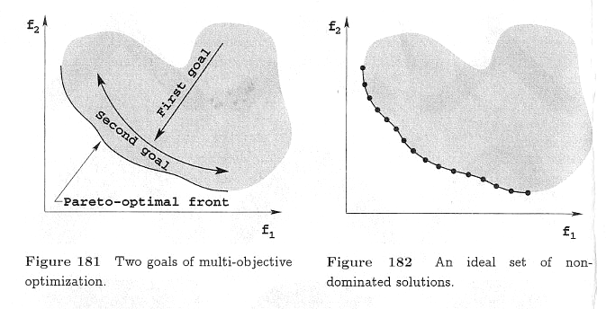
8.2 Performance Metrics(概要)
パレート最適面に集まる解がどのように得られるかが重要
適切なテスト問題を選択する必要性
問題の性質、問題の範囲、パレート最適解の位置
多目的最適化には二つの異なったゴールが必要(Figure181)
パレート最適解に出来るだけ近い解を見つける
支配されない面で出来るだけ異なった解を見つける
Notes:
新しくて革新的な方法論が初めは検索と最適化問題を解決するために発見されるとき、視覚記述は、提案された方法論の働きを示すために適切です。
そのような先駆けの研究では、それは、証明するために重要です、読者の心で、新しい提案された手順の絵。
しかしながら、方法論が人気があるようになって、異なった実現の数が存在するとき、様々な試験問題に関する彼らの性能でこれらを比較するのは必要になります。
これは多目的進化アルゴリズムを含む多くのうまくいっている解決法の開発で一般的な傾向です。
私たちがMOEA研究で使用される実行距離関数について議論する前に、実行距離関数の選択の重要性と同様の状態でそれを強調したいと思って、比較問題に適当な試験問題を選ぶ必要があります。
テスト問題は彼らの困難の本質、困難の範囲、およびパレート最適解(決定変数と客観的なスペースの)の正確な位置に知られているかもしれません。
私たちは以下のセクション8.3で多目的最適化のためのテスト問題開発のこの切迫した課題について議論するつもりです。
これらのゴールはある意味で直行する。

Slide 3
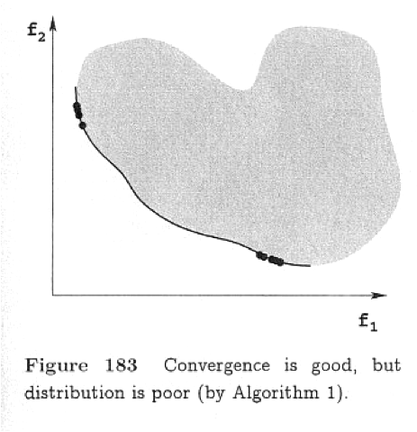
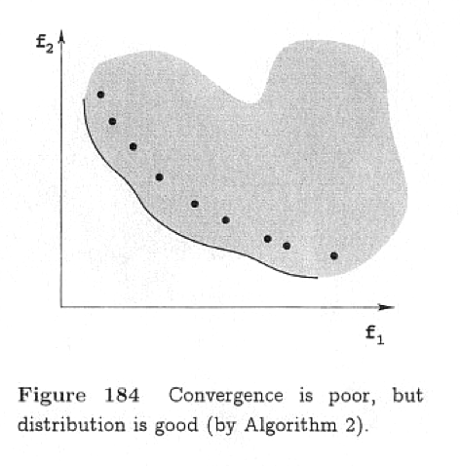
8.2 Performance Metrics(概要)
同じ問題で違うアルゴリズムを使用
パレート最適面でよく集まっているが、広がりが不足(Figure183)
広がりは良いが、パレート最適面から離れている(Figure184)
パレート最適面に集まり、異なる解の位置を維持するために対立したゴールを設定
理想な集まりだが、解の異なりが悪い(アルゴリズム１)
集まりが悪いが、解が理想的に異なっている(アルゴリズム２)
Notes:
183はパレート最適部分の中間の情報を得ることに失敗している
184はパレート最適面を見つけられていないが、おおよその理想のトレードオフ解を見つけている
アルゴリズム１は多目的の最初のタスクを重んじて、アルゴリズム２は二個目のタスクを重んじる。

Slide 4
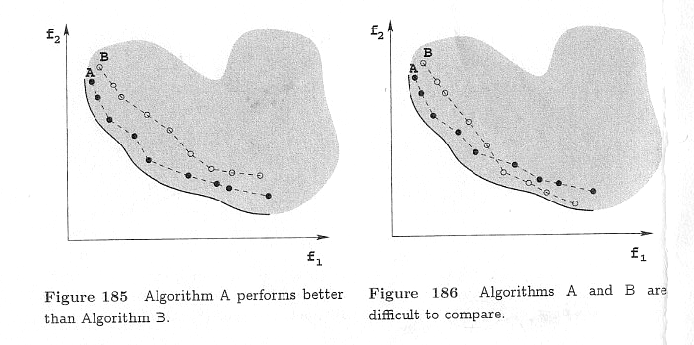
8.2 Performance Metrics(概要)
アルゴリズムＡの解がアルゴリズムＢの解を支配(Figure185)
アルゴリズムＡの解がアルゴリズムＢの解を支配し、アルゴリズムＢの解がアルゴリズムＡの解を支配(Figure186)
アルゴリズムを比較するには少なくとも２つのPerformance metricsが必要
Notes:
これから三個の距離関数についてぎろんするよ
一個目はパレート最適面に向かって進化するのを測定するため
二個目は得られた解の多様性をはかるため
三個目は暗黙の方法で多目的最適化の両方のゴールを測定する2つの距離関数をもちい

Slide 5

8.2.1 Metrics Evaluating Closeness to the Pareto-Optimal Front

Slide 6
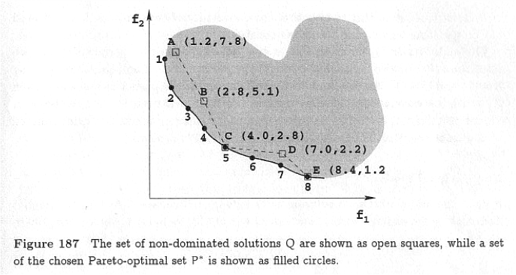
Set Coverage Metrics
Error Ratio
Error Ratioの計算
AとBのSet Coverage Metrics C(A,B)の計算
Notes:
これはN解のうちのQのパレート最適面P＊からの近さを測定するため
187だとER=3/5=0.6になる
C(A,B) =1はAによってBの全てが支配されている
C(A,B) =0はAによってBは支配されていない
必ずしもC(A,B)=1-C(B,A)ではないので計算が必要

Slide 7
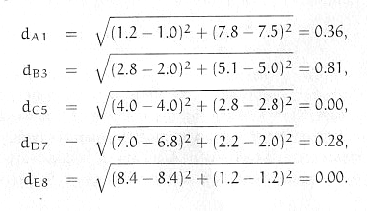
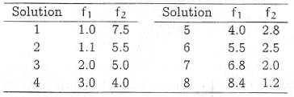
Generational Distance
からＱの解の平均距離
のときの (ユークリッド距離)
最も の距離が悪いもの
Maximum Pareto-Optimal Front Error
Notes:
187を例に実際に計算

Slide 8
8.2.2 Metrics Evaluating Diversity Among Non-Dominated Solutions
Notes:
得られた解の多様性をはかるため

Slide 9

Spacing
支配された集合の連続した解の相対的な距離
Figure187で実際に計算

Slide 10

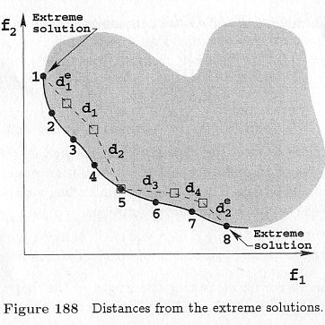

Spread
問題を軽減するためのmetricの計算
Figure187で実際に計算
極端な位置にある解の距離を計算
を計算
平均値を計算
これらの解からspread metricを計算

Slide 11
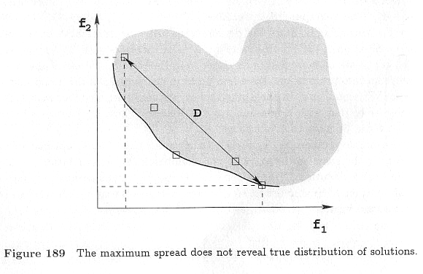
Maximum Spread
支配されない集合の極端な解によって出来るhyperboxの対角線を測定
Metricを標準的にする

Slide 12
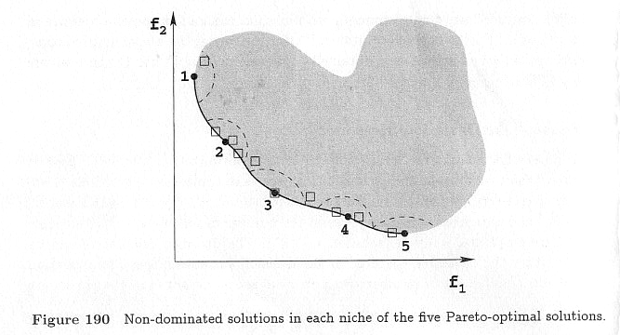


Chi-Square-Like Deviation Measure
理想的な集合はχ-正方形で計測
解の理想的な数と分散の計算
Figure190で実際に計算
支配されていない集合 、５個のパレート最適解に近い解 、よって 、

Slide 13
8.2.3 Metrics Evaluating Closeness and Diversity
Notes:
いくつかのmetricsが存在するとき
暗黙の方法で多目的最適化の両方のゴールを測定する2つの距離関数をもちい

Slide 14
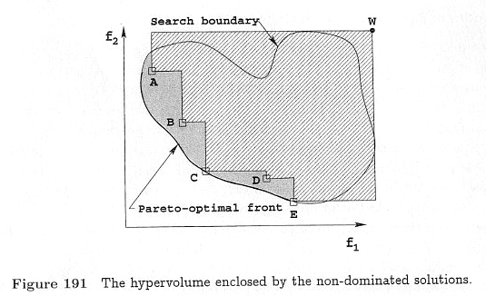
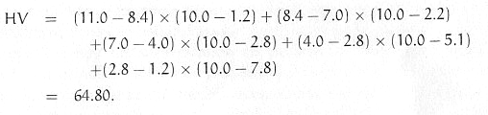
Hypervolume
hypervolumeの計算
Figure187で実際に計算
とする
Ｑと のＨＶの比をmetricのＨＶＲに使用
Notes:
偏見をある程度排除して、このmetricの正規化数がQとPのHVについて比であるmetricのHVRを使用することになっていると見込むことができて、以下の通りになる別の方法

Slide 15
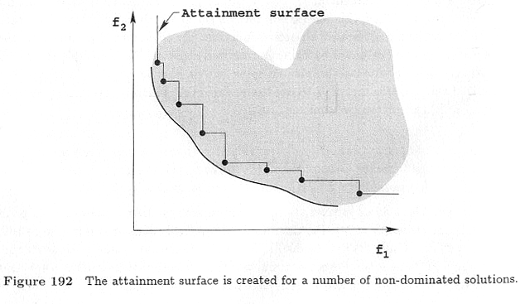
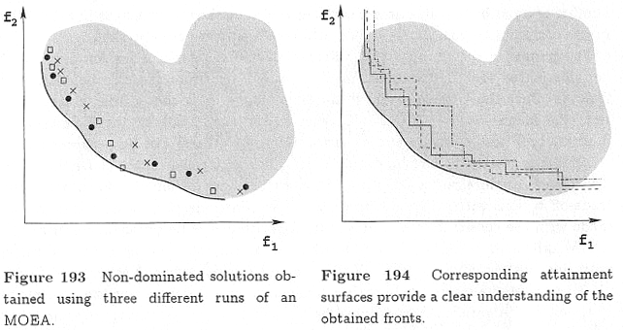
Attainment Surface Based Statistical Metric
発生している面は「到達面」という
到達面は得られた解の集合と多様性を結合
２つのアルゴリズムを比較すると、パレート最適面に解が集まるのでどのアルゴリズムが良いのか分からなくなる
到達面を結ぶことで、いくつかのアルゴリズムの得られた支配されない面が明らか
Notes:
1セットの非支配された解決策のためのこの封筒。
発生している封筒は、到達の表面と呼ばれて、hypervolumeについて計算するのに使用される表面と同じです。
また、hypervolume metricのように、到達の表面は集合と得られた解決策の多様性の両方の組み合わせを意味します。

Slide 16
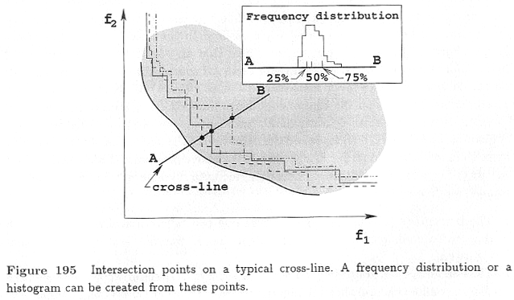
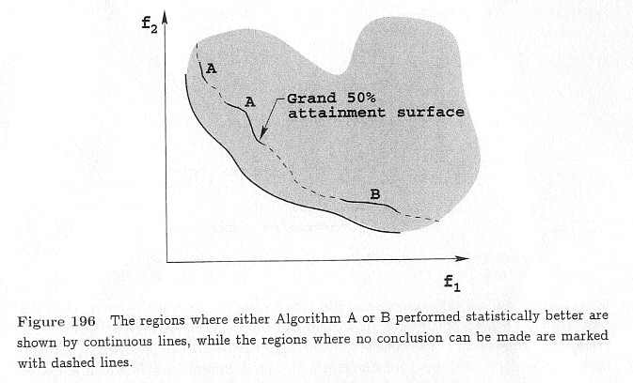
Attainment Surface Based Statistical Metric
３つの結んだ到達面に任意の線ＡＢを引き、交点を利用して到達面の統計を見いだせる
Ｋ個のアルゴリズムを比較するためのmetric[Knowles and Corne,2000]
アルゴリズムＫが他のアルゴリズムに打ち負かされなかったという信頼水準を確信している領域の割合
アルゴリズムが他の全てのアルゴリズム(Ｋ−１)に打ち勝ったという信頼水準を確信している領域の割合
Notes:
1つがアルゴリズムKがいかなる他のアルゴリズムでも打たれなかったと統計的に選ばれた信頼水準に確信している場合がある領域の割合ak。
1つがアルゴリズムが他のすべての(k-1)アルゴリズムを打つと統計的に選ばれた信頼水準に確信している場合がある領域の割合Bk。

Slide 17
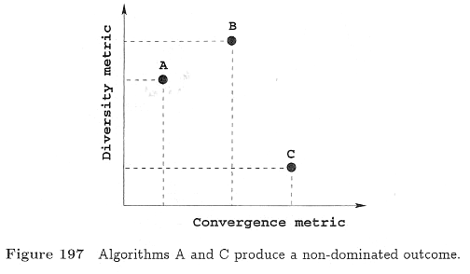
Weight Metric
converagence metricsの一つとdiversity metricsの一つを結合したweighted metric
一つのアルゴリズムがもう片方のアルゴリズムを支配しているならば、前者のアルゴリズムの方が良い
Non-Dominated Evaluation Metric
Notes:
両方のmetricsが2つの闘争目標を評価するので、2目的評価問題としてMOEAの評価を引き起こすのは、理想的です。
1つのアルゴリズムのためのmetricの数値がもう片方のアルゴリズムのものを支配しているなら、前者は確かに後者より良いです。
さもなければ、2アルゴリズムに関してどんな肯定的な結論もすることができません。
１９７ではＡがBを支配している、けどＡとCはどちらがよいか分からない

